Slide 1

Proyecto: Bitcoin
Implementación de un Nodo Bitcoin
Valentina Adelsflugel, Brandon Schiffer, Iñaki Llorens, Carolina Mauro

Slide 2



Agenda
Introducción
Conexión a la red
. Peer Discovery
. Handshake
. IBD: Descarga de Headers y Bloques
. Block Broadcasting
Comportamiento del Nodo
. Block Validations
. UTXO set

Slide 3



Introducción
Desarrollo del Proyecto
Alcance de nuestro Nodo Bitcoin

Slide 4

Peer Discovery
DNS Connector
Obtención de IPS

Slide 5
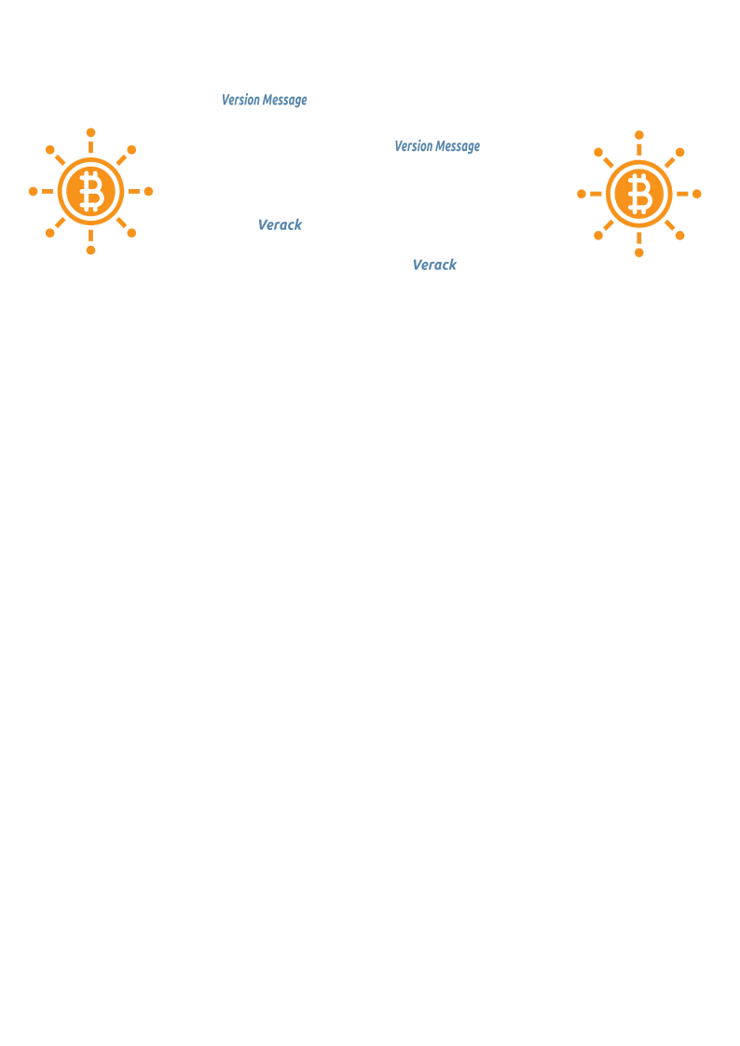
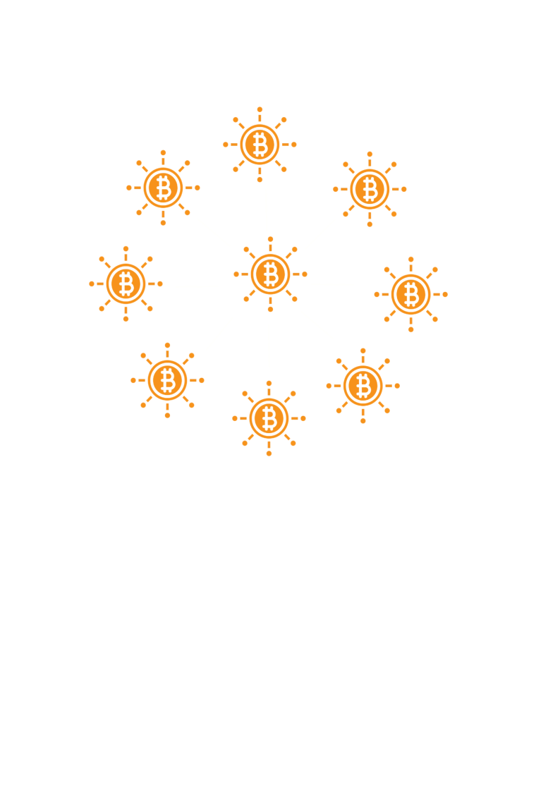
Handshake
Conexión a nodo principal
Conexión a nodos restantes
Version y Verack Messages

Slide 6
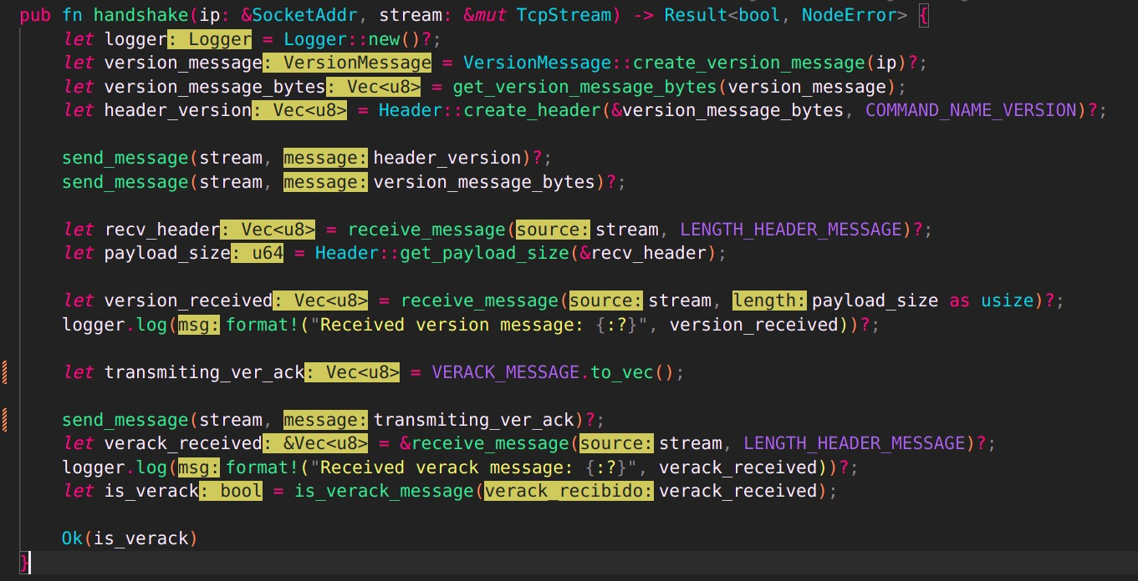
Función Principal de Handshake

Slide 7
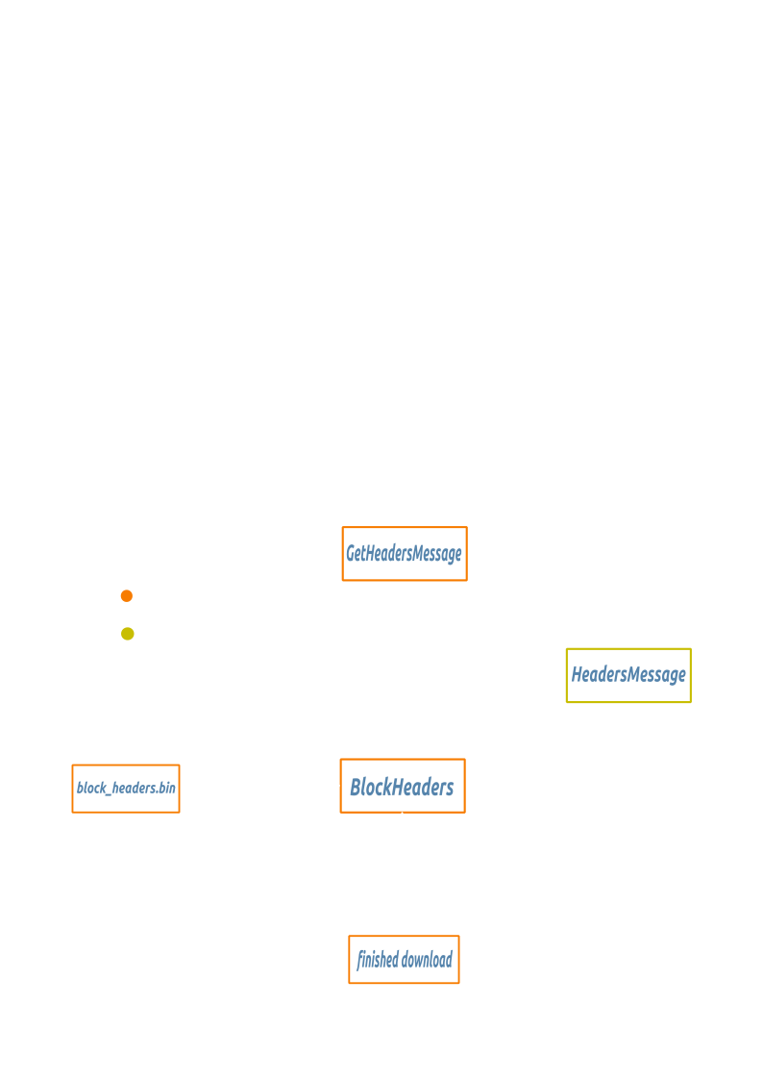
IBD: Descarga de Headers
GetHeaders Message
Headers Message
Handler: manejo de otros mensajes

Slide 8
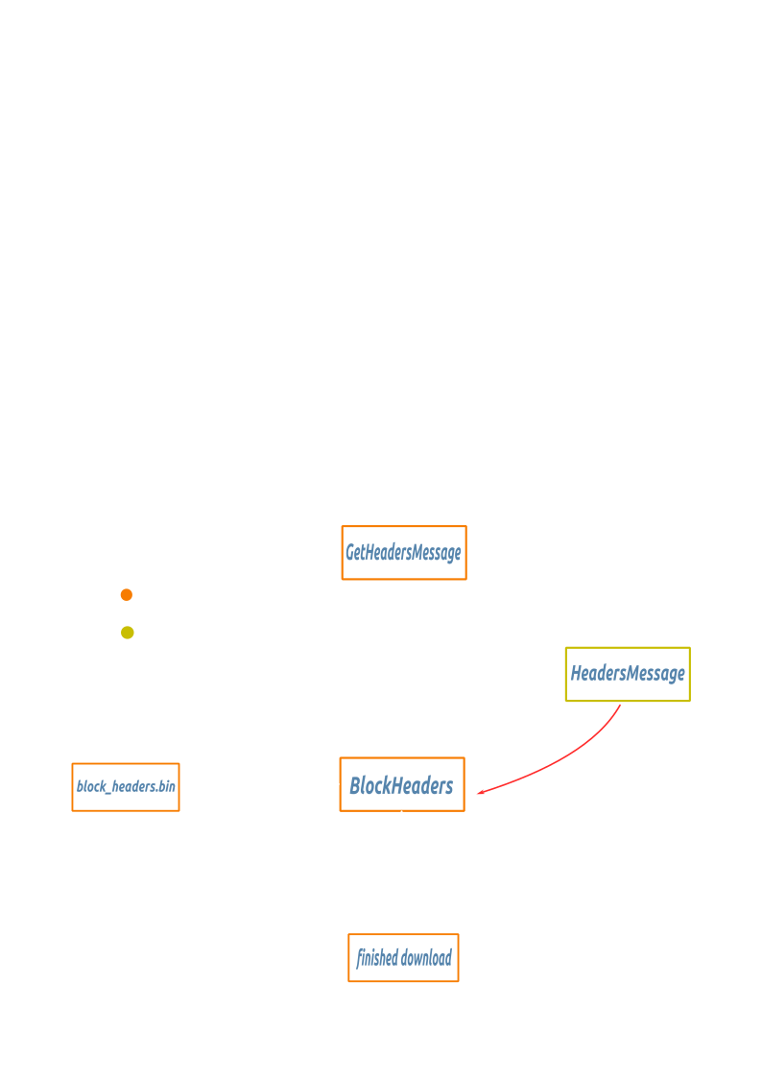
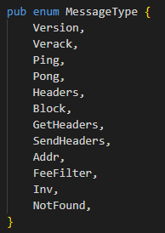
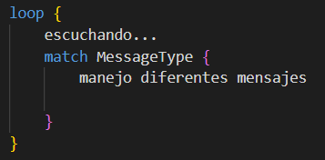
Manejo Mensajes

Slide 9
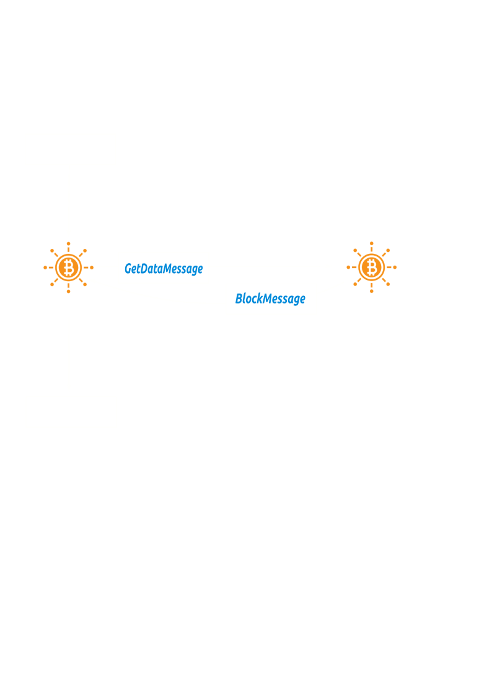

IBD: Descarga de Bloques
Thread Pool de IBD: mecanismo de manejo de hilos para la descarga de bloques en paralelo
GetData Message
Block Message

Slide 10
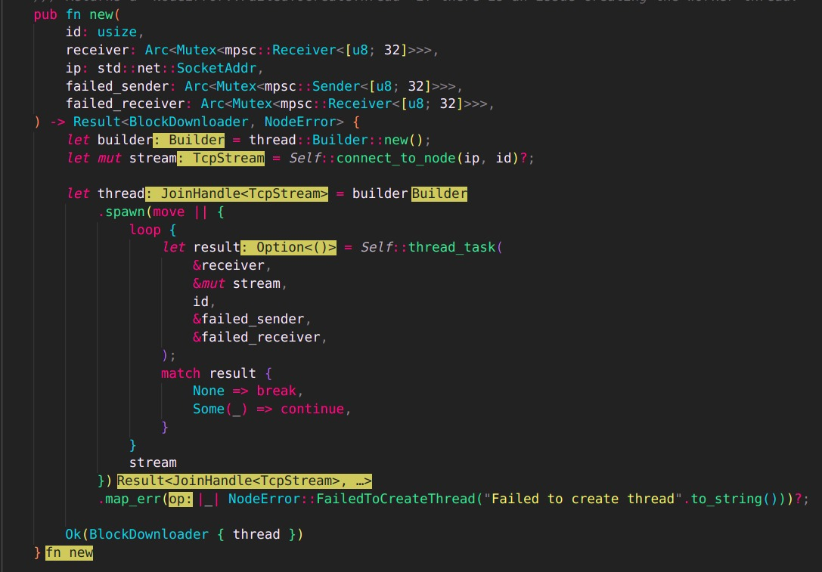
Funciones Principales para la Descarga de Bloques

Slide 11
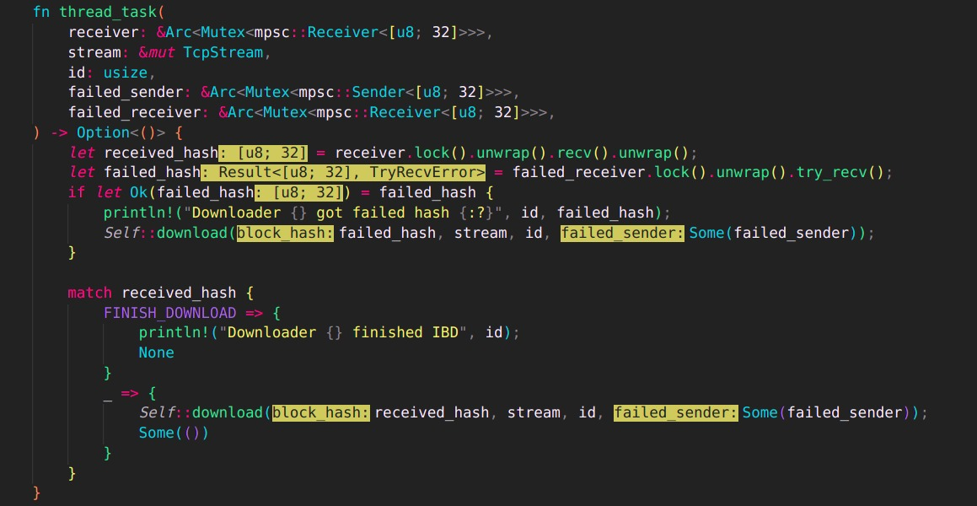
Funciones Principales para la Descarga de Bloques

Slide 12
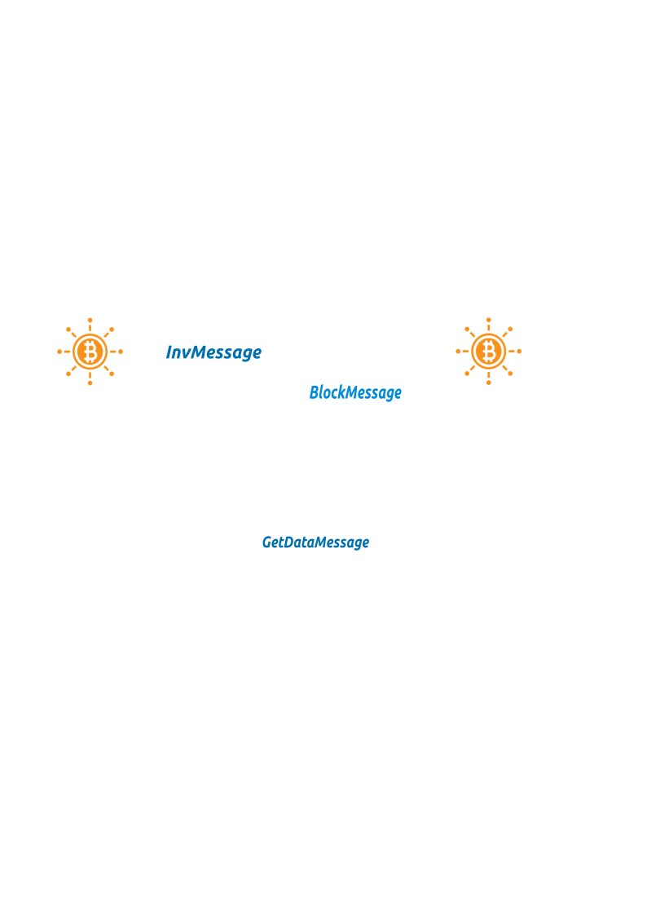
Block Broadcasting
Standard Block Relay
Inv Message
Thread Pool de Block Broadcasting: Manejo de descarga de nuevos bloques

Slide 13
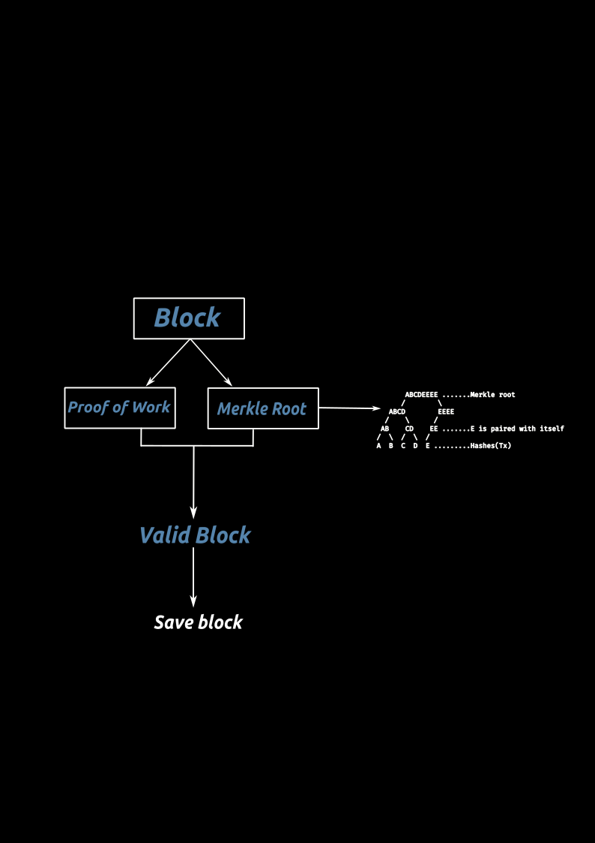
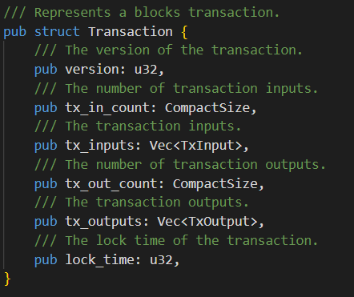
Block Validations
Deserializamos en Vec<Transaction>
Serializamos obteniendo Vec<Vec<u8>> de TXIDS
Función recursiva

Slide 14
UTXO set
Lista de Unspent Transactions
Hash Map

Slide 15

Referencias
Sitio Bitcoin Developer: https://developer.bitcoin.org
Protocol Documentation Wiki: https://en.bitcoin.it/wiki/Protocol_documentation
Programming Bitcoin: Jimmy Song, O’Reilly 2019

Slide 16


¿Preguntas?

